Slide 1
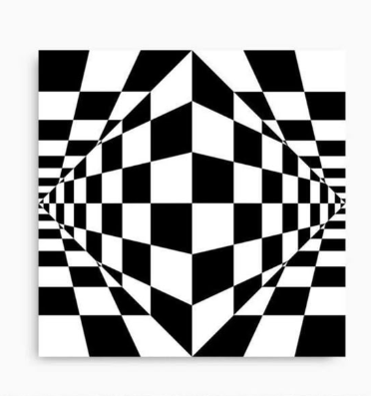
Imagini care sugerează spațiul sau volumul
Iluzii optice

Slide 2
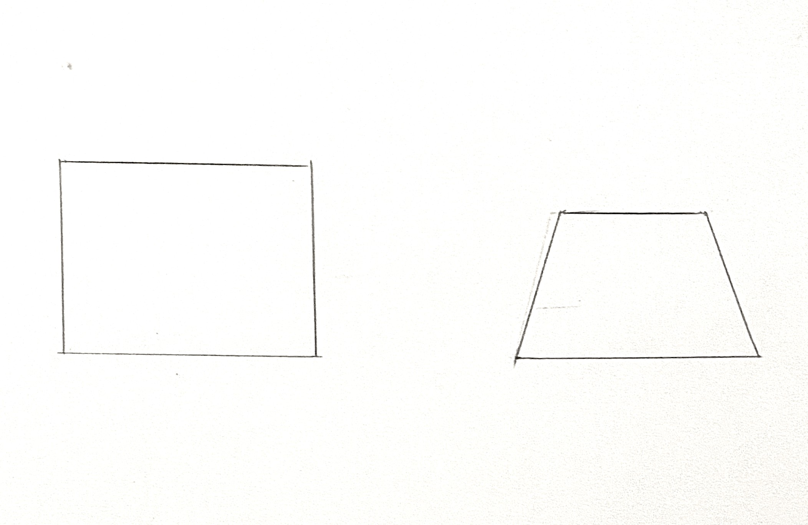
Un dreptunghi pare un plan frontal, așezat vertical. Un trapez pare, prin comparație, un plan orizontal (culcat).

Slide 3
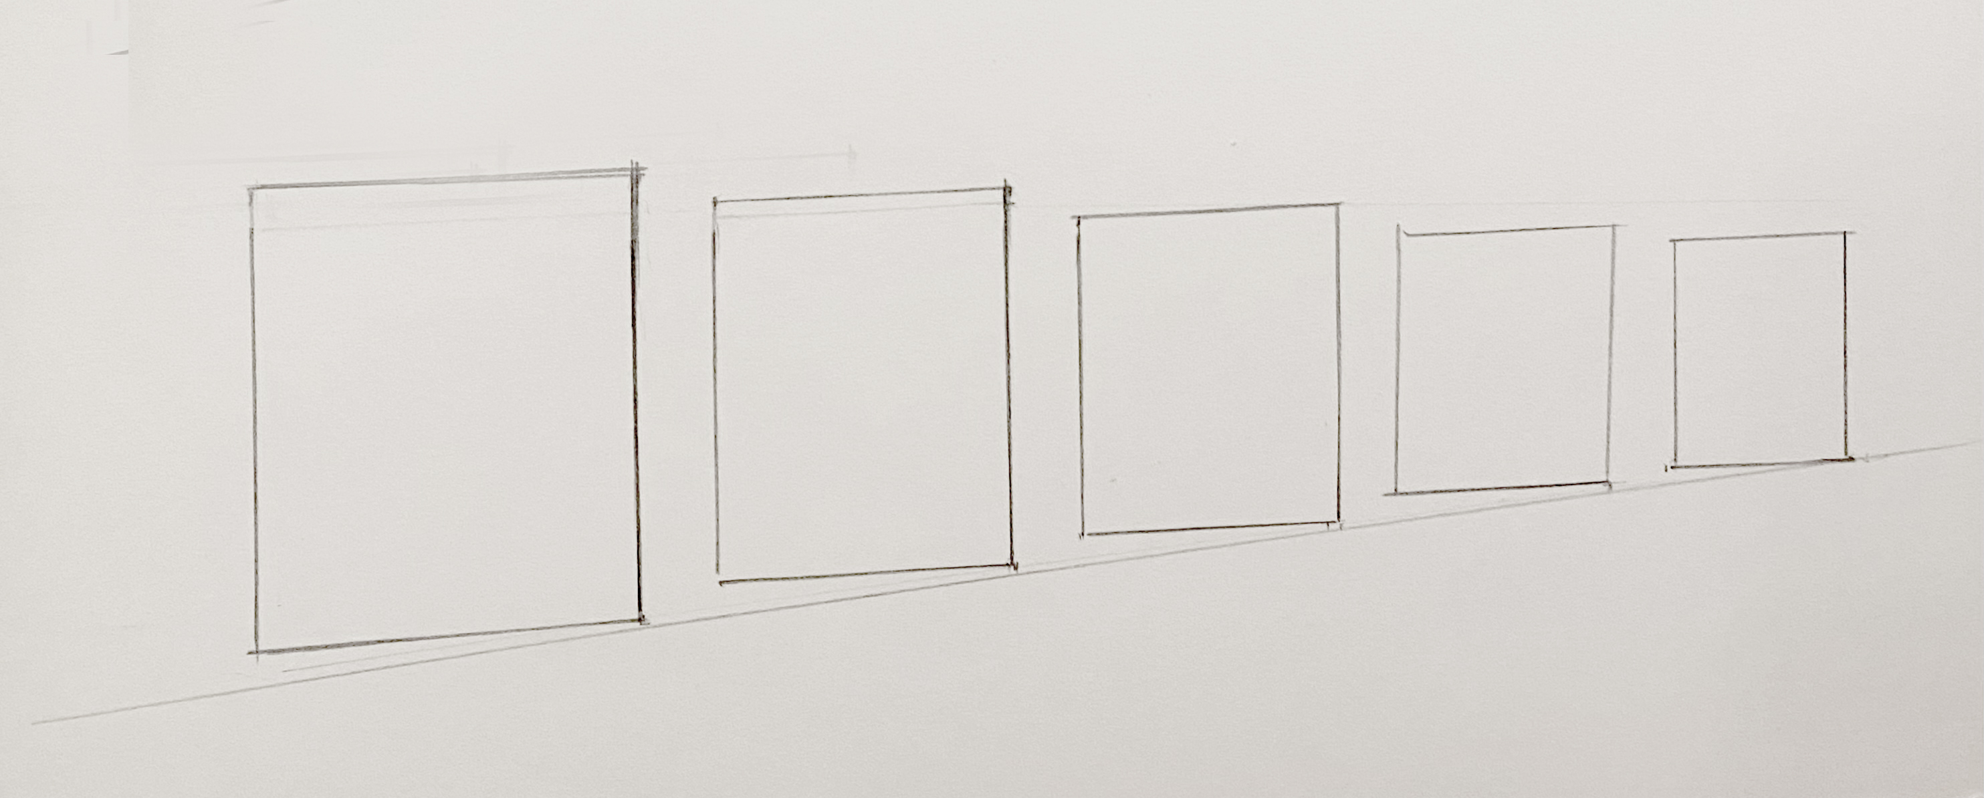
Dreptunghiurile descrescătoare ca mărime dau impresia de spațialitate.

Slide 4
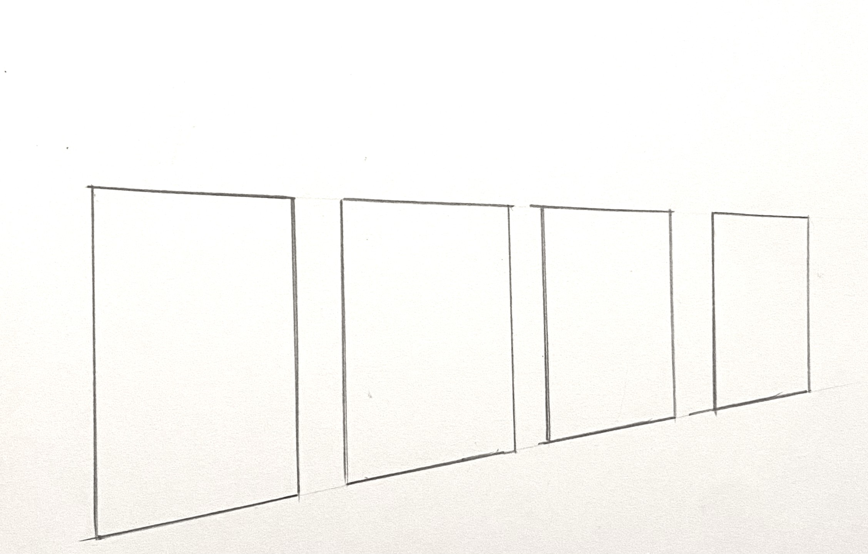
Formele trapezoidale descrescătoare dau impresia că se depărtează în adâncime.

Slide 5
Se poate construi o rețea progresivă, spiralată pe baza numerelor lui Fibonacci (1, 1, 2, 3, 5, 8, 13, 21 etc.).

Slide 6
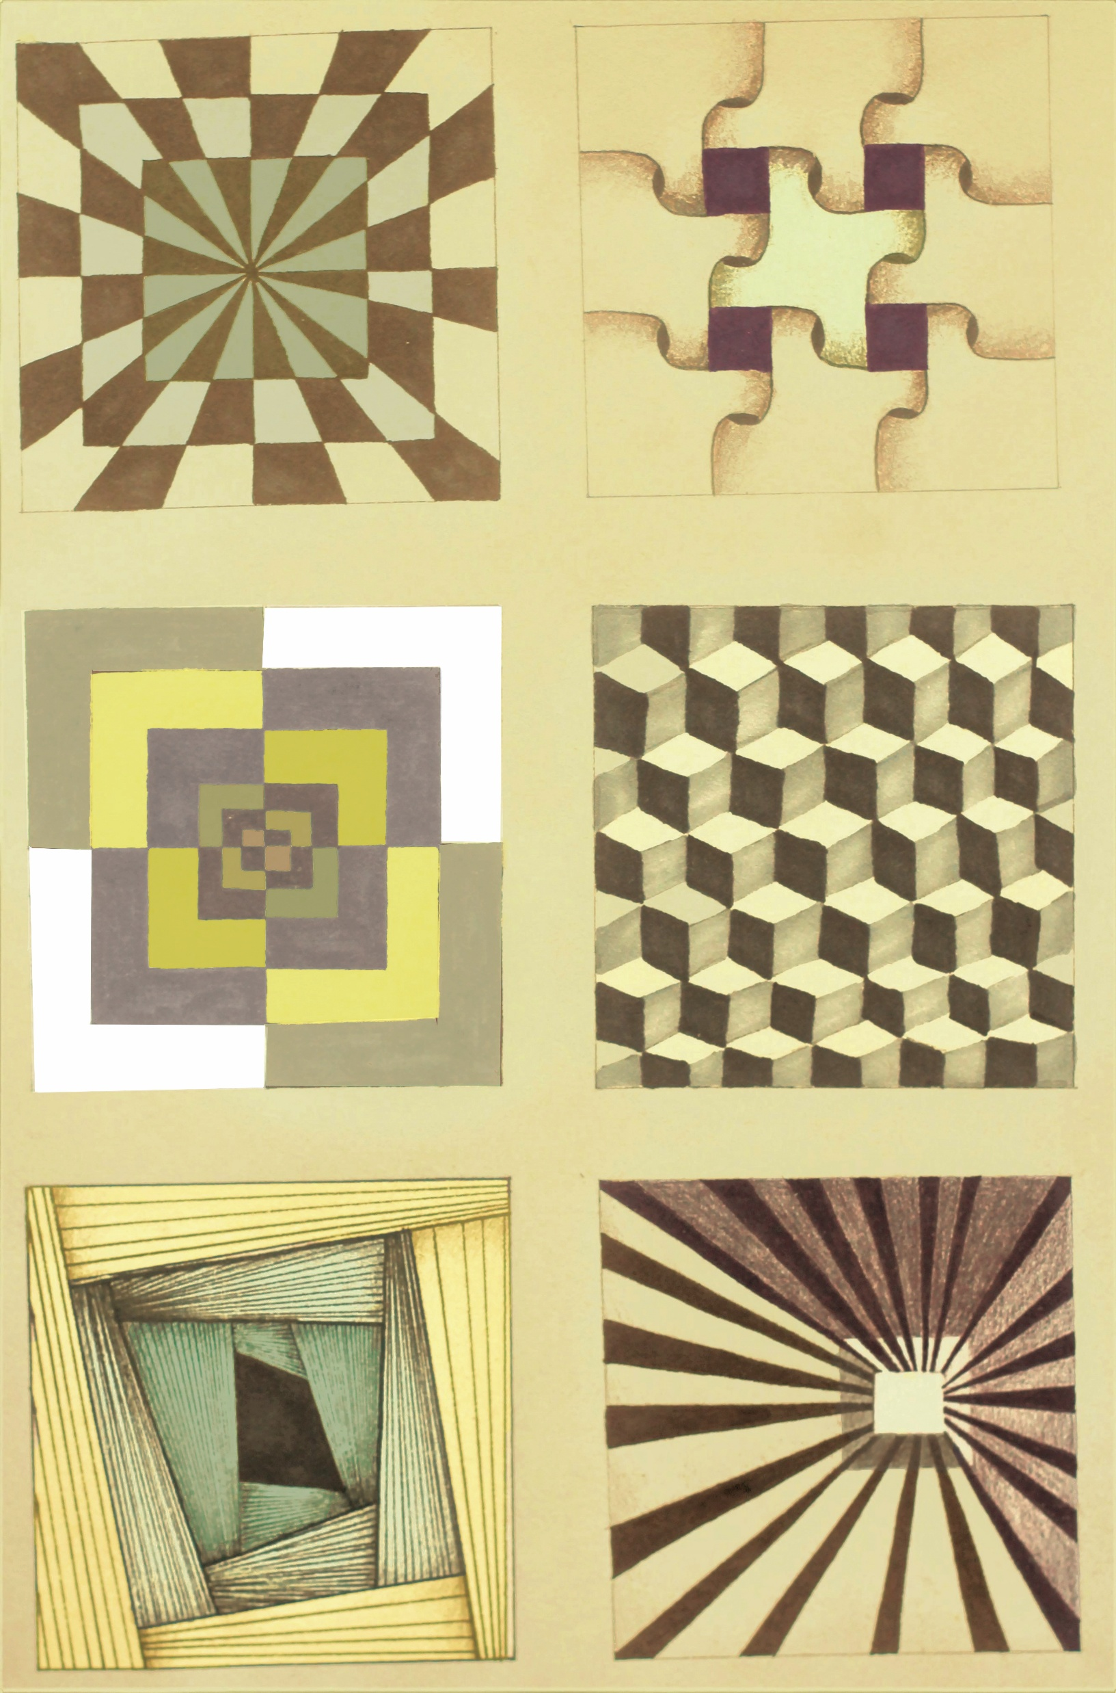

Slide 7
